Slide 1


Slide 2

دانشگاه آزاد اسلامی
واحد رودهن
دانشکده علوم تربیتی و مشاوره
رساله برای دریافت درجه دکتری در برنامه ریزی درسی
عنوان:
طراحی مدل برای اجرای جهان برتر (متاورس) در آموزش علوم مدارس متوسطه دوره اول شهر تهران
استاد راهنما:
دکتر محبوبه عبدالهی
استاد مشاور:
دکتر شراره حبیبی
نگارش:
عادله حنیفی

Slide 3

فصل اول: کلیات پژوهش
فصل دوم: ادبیات پژوهش
فصل سوم: روش پژوهش
فصل چهارم: یافته‌ها
فصل پنجم: بحث و نتیجه گیری
محدودیت های تحقیق
پیشنهادات تحقیق
1
2
3
4
5
6
7
فهرست
3

Slide 4
فناوری به روز
فناوری‌ها نقش مهم و تاثیرگذاری در آموزش و یادگیری دانش‌آموزان دارند.
استفاده از فناوری‌ها در کلاس‌ درس منجر به افزایش انگیزه، تعامل، همکاری، خلاقیت و نوآوری دانش‌آموزان می‌گردد.
متاورس یک فضای دیجیتال و مجازی مشترک و فراگیر است که افراد می‌توانند در آن از طریق آواتارها، کار، بازی، تحصیل، خرید و ارتباط برقرار کنند.
متاورس تلاش کرده تا زمینه را برای استفاده از فناوری‌ها در واقعیت مجازی فراهم سازد.
متاورس
آموزش علوم
مقدمه
DNS
4

Slide 5
فناوری نوین و آموزش
متاورس و آموزش
چرایی؟
فناوری‌های نوین در جهان به شدت در حال توسعه و به کارگیری در بخش های مختلف است.
تکنولوژی‌های به روز سبب شده است تا تحول نظام آموزشی از رویکرد‌های ابزارهای کاربردی در جهان به شدت ایجاد و توسعه یابد.
استفاده از فناوری : عدالت آموزشی، سهولت، دسترسی آسان و هزینه پایین.
معرفی متاورس به عنوان یک شهر مجازی.
آموزش مباحث علمی به صورت شبیه سازی شده و تجربه ای از عملکرد واقعی.
متاورس به عنوان یک انقلاب در حیطه‌های آموزشی.
جنبه‌های مثبت و تاثیر گذار استفاده از فناوری‌ها در آموزش.
استفاده از متاورس در مراحل ابتدایی و شکل گیری آن.
استفاده از متاورس در آموزش درسی مانند علوم که متشکل از مفاهیم آزمایشگاهی است.
نبود و کمبود مطالعه در زمینه متاورس و آموزش در ایران.
بیان
مساله
5

Slide 6
استفاده از فناوری‌های نوین در آموزش می‌تواند به بهبود کیفیت و کارآیی یادگیری منجر شود.
فرصت‌های برابر آموزشی را برای همه افراد فراهم کند.
درک بهتری از مباحث علمی داشته باشند.
این تحقیق می‌تواند زمینه تحقیقات نظری بیشتری را در این حیطه ایجاد نماید.
پر کردن شکاف تحقیقاتی در زمینه استفاده از متاورس در آموزش.
ارائه راهکارهای عملیاتی به منظور استفاده صحیح و اثر بخش از متاورس را فراهم سازد.
محیطی تعاملی و جذاب برای دانش‌آموزان فراهم آورد.
برای معلمان ابزارهای نوینی برای تدریس فراهم کند که منجر به افزایش انگیزه و مشارکت دانش‌آموزان می‌شود.
ضرورت
6

Slide 7

هدف کلی
طراحی مدل برای اجرای جهان برتر (متاورس) در آموزش علوم مدارس متوسطه دوره اول شهر تهران
اهداف اختصاصی
1- شناسایی شرایط علی اجرای جهان برتر (متاورس) در آموزش علوم مدارس متوسطه دوره اول شهر تهران.
2- شناسایی عوامل زمینه‌ای اجرای جهان برتر (متاورس) در آموزش علوم مدارس متوسطه دوره اول شهر تهران.
3 شناسایی شرایط مداخله‌گر اجرای جهان برتر (متاورس) در آموزش علوم مدارس متوسطه دوره اول شهر تهران.
4- شناسایی راهبردهای اجرای جهان برتر (متاورس) در آموزش علوم مدارس متوسطه دوره اول شهر تهران.
5- شناسایی پیامدهای اجرای جهان برتر (متاورس) در آموزش علوم مدارس متوسطه دوره اول شهر تهران.
6- تعیین درجه تناسب مدل اجرای جهان برتر (متاورس) در آموزش علوم مدارس متوسطه دوره اول شهر تهران.
7- تعیین وضعیت شاخص های متاورس در آموزش علوم مدارس متوسطه دوره اول شهر تهران.
هدف
7

Slide 8
سوال اصلی
چه مدلی برای اجرای جهان برتر (متاورس) در آموزش علوم مدارس متوسطه دوره اول شهر تهران می‎توان طراحی نمود؟
سوال‌های جزئی
1- شرایط علی اجرای جهان برتر (متاورس) در آموزش علوم مدارس متوسطه دوره اول شهر تهران کدامند؟
2- عوامل زمینه ای اجرای جهان برتر (متاورس) در آموزش علوم مدارس متوسطه دوره اول شهر تهران کدامند؟
3- شرایط مداخله گر اجرای جهان برتر (متاورس) در آموزش علوم مدارس متوسطه دوره اول شهر تهران کدامند؟
4- راهبرد های اجرای جهان برتر (متاورس) در آموزش علوم مدارس متوسطه دوره اول شهر تهران کدامند؟
5- پیامد های اجرای جهان برتر (متاورس) در آموزش علوم مدارس متوسطه دوره اول شهر تهران کدامند؟
6- درجه تناسب مدل اجرای جهان برتر (متاورس) در آموزش علوم مدارس متوسطه دوره اول شهر تهران چگونه است؟
7- وضعیت شاخص های متاورس در آموزش علوم مدارس متوسطه دوره اول شهر تهران چگونه است؟
سوال
8

Slide 9
نتیجه | نویسنده و سال
در آن به پیامد اجرای متاورس در ارتقای سطح عملکرد تحصیلی و افزایش علاقه و انگیزه افراد به مشارکت در دوره های یادگیری اشاره کرده‌اند. | شاهولی و بندوئی (1403)
داشتن فناوری مناسب و همچنین محتوای مناسب در اجرای متاورس می تواند به عنوان یک عامل موثر مطرح شود. | شیخی و زارعی (1402)
تاثیر متاورس بر جهان واقعی و معماری آن امری قطعی است، هر چند که محتوای تولید شده در در این جهان مجازیست، اما آثار آن به صورت پایدار و مانا خواهد بود. نتایج این تحقیق بر شاخص‌های نتایج عملکردی بیشتر از سایر نتایج به عنوان عملکرد اجرای متاورس متمرکز بوده است | لبیب زاده (1402)
محققان در این تحقیق بر نقش و جایگاه عواملی همچون زیرساخت های فناوری و محتوای تولیدی تعاملی در ایجاد و پیاده سازی آموزش های الکترونیک از طریق متاورس اشاره کرده‌اند. | ژو، ژانگ و وانگ (2024)
چالش‌های کلیدی، مسائل اخلاقی و تهدیدات بالقوه استفاده از متاورس برای آموزش را برای ارائه نقشه‌ای برای تحقیقات آینده بیان می‌کنند و بررسی می‌کنند که چگونه متاورس تجارب یادگیری و تدریس را بهبود می‌بخشد. | کادورا و حسینی (2023)
در این مقاله، یک چارچوب 5 لایه جدید برای آموزش متاورس ارائه شده که توسط مکانیزم‌های مدیریت و انگیزه تضمین شده است، از جمله لایه فیزیکی، لایه داده، لایه محاسباتی، لایه تعامل و لایه کاربردی. همچنین، معیارهای طراحی سه عنصر کلیدی (آواتارهای مجازی، منابع یادگیری مجازی و سناریوهای آموزش مجازی) در آموزش متاورس و همچنین حالت‌های تعامل ارائه شده است. | چن و همکاران (2023)
پیشینه
9

Slide 10

روش تحقیق
نمونه آماری
نوع تحقیق
جامعه آماری
از نظر روش: پیمایشی به صورت میدانی.
از نظر نوع ارتباط: همبستگی و توسعه‌ای.
برحسب نوع داده: آمیخته (کیفی-کمی) از نوع اکتشافی.
کیفی: 12 نفر از خبرگان بله صورت گلوله برفی.
کمی: 256 نفر از معلمان به صورت طبقه‌ای.
کاربردی
کیفی: خبرگان فعال شامل معاون، مدیر و کارشناس در مدارس متوسطه.
کمی: کلیه معلمان و مدیران مدارس متوسطه دوره اول شهر تهران در سال تحصیلی 402-403.
روش تحقیق
10

Slide 11
بخش کیفی
ابزار اندازه‌گیری
بخش کمی
مصاحبه عمیق نیمه ساختار یافته، که سوالات آن منطبق بر اهداف اصلی پژوهش بود.
مصاحبه‌ها در طول 3 ماه با فاصله 5 یا 6 روز در یک محیط آرام انجام و با دستگاه ضبط صوت ثبت می‌شد.
پرسشنامه محقق ساخته بر اساس کدهای مستخرج از مدل مفهومی پژوهش در بخش کیفی.
روش تحقیق
11

Slide 12

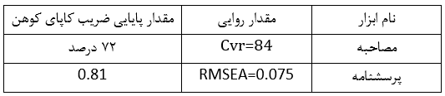
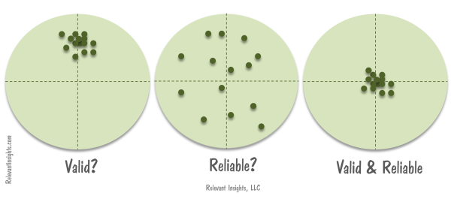
روایی و پایایی در بخش کمی
روایی و پایایی در بخش کیفی
روش تحقیق
12

Slide 13

روش آماری
کمی
کیفی
توصیفی: شاخص‌های گرایش به مرکز و پراکندگی.
استنباطی: تحلیل عاملی اکتشافی و تاییدی SPSS & PLS
نظریه داده بنیاد (کدگذاری باز، کد گذاری محوری و کد گذاری انتخابی).
روش تحقیق
13

Slide 14


الف) نتایج بخش کیفی
جدول 2. بررسی وضعیت سابقه کاری در مشارکت کنندگان (خبرگان)
سابقه کاری | فراوانی | درصد فراوانی
5 تا 10 سال | 3 | 25
10 تا 15 سال | 6 | 50
15 سال به بالا | 3 | 25
کل | 12 | 100
جدول 3. بررسی وضعیت مدرک تحصیلی در مشارکت کنندگان (خبرگان)
سابقه کاری | فراوانی | درصد فراوانی
کارشناسی ارشد | 5 | 42
دکتری | 7 | 58
کل | 12 | 100
جدول 1. بررسی وضعیت سمت در مشارکت کنندگان (خبرگان)
سمت | فراوانی | درصد فراوانی
معاون | 6 | 50
کارشناس | 2 | 17
مدیر | 4 | 33
کل | 12 | 100
جدول 4-1: بررسی وضعیت سمت در مشارکت کنندگان (خبرگان)
سمت | فراوانی | درصد فراوانی
معاون | 6 | 50
کارشناس | 2 | 17
مدیر | 4 | 33
کل | 12 | 100
جدول 5. بررسی وضعیت سن در مشارکت کنندگان (خبرگان)
سابقه کاری | فراوانی | درصد فراوانی
زیر 35 سال | 4 | 34
بین 36 االی 45 | 3 | 25
بالای 46 سال | 5 | 41
کل | 12 | 100
جدول 4. بررسی وضعیت جنسیت در مشارکت کنندگان(خبرگان)
سابقه کاری | فراوانی | درصد فراوانی
زن | 6 | 50
مرد | 6 | 50
کل | 12 | 100
یافته‌ها
14

Slide 15
پاسخ به سوالات مطرح شده در فصل اول پژوهش
1) شرایط علّی اجرای متاورس در آموزش علوم مدارس متوسطه دوره اول شهر تهران کدامند؟
مقوله اصلی | مقوله فرعی
سواد رسانه و آگاهی | سطح سواد رسانه ای جامعه، میزان آگاهی والدین از فناوری مورد نظر.
بلوغ تکنولوژیکی | سطح تکنولوژی مورد استفاده در مدارس، میزان آگاهی دانش آموزان، بلوغ تکنولوژیکی مدارس، سطح پذیرش تکنولوژی توسط همکاران و معلمان.
فناوری و محتوی | زیرساخت فناوری مدارس، محتوی تولید شده در سطح متاورس.
توجیه پذیری مالی | اقتصادی بودن استفاده از متاورس.
همگام سازی و شخصی سازی | قابلیت ادغام فناوری های موجود در سطح مدارس، همگام سازی محتوای متاورس با محتوای کتاب های درسی، طراحی جذاب و شخصی سازیشده محتوای دروس.
جدول 4-1: بررسی وضعیت سمت در مشارکت کنندگان (خبرگان)
سمت | فراوانی | درصد فراوانی
معاون | 6 | 50
کارشناس | 2 | 17
مدیر | 4 | 33
کل | 12 | 100
یافته‌ها
15

Slide 16
پاسخ به سوالات مطرح شده در فصل اول پژوهش
2) عوامل زمینه‌ای اجرای جهان برتر در آموزش علوم مدارس متوسطه دوره اول شهر تهران کدامند؟
مقوله اصلی | مقوله فرعی
سیاست های حمایتی | حمایت وزارت خانه در توسعه فناوری متاورس، حمایت مدیریت مدرسه از اجرای تکنولوژی، حمایت های اجتماعی از کاربرد فناوری های نوین، سیاست های کلی نظام در بخش فناوری مدارس.
زیرساخت فناوری | زیرساخت های فناوری در سطح جامعه، اینترنت و سرعت ان در سطح جامعه.
ایمنی و حریم خصوصی | امنیت و حفاظت اطلاعات در فضای متاورس، حفظ حریم خصوصی در فضای متاورس.
جدول 4-1: بررسی وضعیت سمت در مشارکت کنندگان (خبرگان)
سمت | فراوانی | درصد فراوانی
معاون | 6 | 50
کارشناس | 2 | 17
مدیر | 4 | 33
کل | 12 | 100
یافته‌ها
16

Slide 17
پاسخ به سوالات مطرح شده در فصل اول پژوهش
3) عوامل مداخله‌گر اجرای متاورس در آموزش علوم مدارس متوسطه دوره اول شهر تهران کدامند؟
مقوله اصلی | مقوله فرعی
قابلیت کنترل و نظارت | قابلیت های ارزیابی و نظارت بر یادگیری در فضای متاورس، قابلیت کنترل و مدیریت محتوی در فضای متاورس، قابلیت های محتوایی برای ارزیابی سطح پیشرفت تحصیلی در فضای متاورس.
دسترسی و مدیریت | دسترسی به تکنولوژی توسط معلمان، قابلیت مدیریت زمان در فضای متاورس.
قوانین و مقررات | عوامل حقوقی و قوانین موثر بر استفاده از متاورس.
استاندارد سازی محتوی | استاندارد سازی محتوای تولیدی.
تعاملی سازی محتوی | ایجاد قابلیت مشارکت در تولید و انتشار محتوی.
جدول 4-1: بررسی وضعیت سمت در مشارکت کنندگان (خبرگان)
سمت | فراوانی | درصد فراوانی
معاون | 6 | 50
کارشناس | 2 | 17
مدیر | 4 | 33
کل | 12 | 100
یافته‌ها
17

Slide 18
پاسخ به سوالات مطرح شده در فصل اول پژوهش
4) راهبردهای اجرای متاورس در آموزش علوم مدارس متوسطه دوره اول شهر تهران کدامند؟
مقوله اصلی | مقوله فرعی
راهبرد تعامل و مشارکت | راهبرد توسعه آموزش تعاملی در سطح متاورس، راهبرد تولید محتوای مشارکتی در متاورس.
راهبرد مهارتی | راهبرد ارتقای مهارت های فناوری اطلاعات و ارتباطات در سطح مدارس.
راهبرد همگام سازی | راهبرد همگام سازی و ادغام تکنولوژی های درسی آنلاین و آفلاین.
راهبرد کاهش هزینه‌ها | راهبرد کاهش هزینه و افزایش دسترسی به زیرساخت.
جدول 4-1: بررسی وضعیت سمت در مشارکت کنندگان (خبرگان)
سمت | فراوانی | درصد فراوانی
معاون | 6 | 50
کارشناس | 2 | 17
مدیر | 4 | 33
کل | 12 | 100
یافته‌ها
18

Slide 19
پاسخ به سوالات مطرح شده در فصل اول پژوهش
5) پیامدهای اجرای متاورس در آموزش علوم مدارس متوسطه دوره اول شهر تهران کدامند؟
مقوله اصلی | مقوله فرعی
نتایج عملکردی تحصیلی | ارتقای پیشرفت تحصیلی، بهبود سطح یادگیری، افزایش سطح خلاقیت دانش آموزان، بهبود تجربه یادگیری.
نتایج انگیزشی-مشارکتی | افزایش انگیزه دانش‌آموزان، بهبود مشارکت دانش اموزان، شخصی سازی آموزش بر اساس نیاز دانش آموز.
نتایج عملکردی مدارس (سازمانی) | کاهش هزینه های آموزشی، بهبود ارتباط معلم-دانش آموز- والدین، بهبود سیستم‌های ارزیابی و نظارت بر عملکرد.
جدول 4-1: بررسی وضعیت سمت در مشارکت کنندگان (خبرگان)
سمت | فراوانی | درصد فراوانی
معاون | 6 | 50
کارشناس | 2 | 17
مدیر | 4 | 33
کل | 12 | 100
یافته‌ها
19

Slide 20
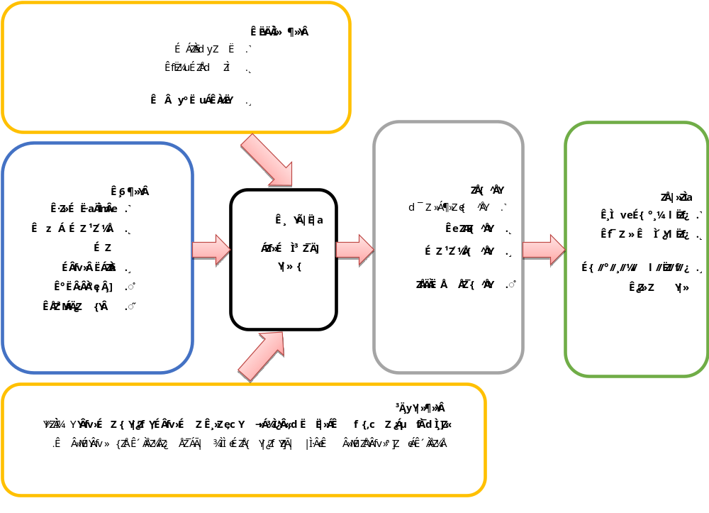
پاسخ به سوالات مطرح شده در فصل اول پژوهش
6) مدل اجرای جهان برتر در آموزش علوم مدارس متوسطه دوره اول شهر تهران چگونه است؟
جدول 4-1: بررسی وضعیت سمت در مشارکت کنندگان (خبرگان)
سمت | فراوانی | درصد فراوانی
معاون | 6 | 50
کارشناس | 2 | 17
مدیر | 4 | 33
کل | 12 | 100
یافته‌ها
مدل مفهومی
20

Slide 21
ب) نتایج بخش کمی
جدول 7. بررسی وضعیت سمت در مشارکت کنندگان
سمت | فراوانی | درصد فراوانی
معاون | 110 | 43
کارشناس | 75 | 29
مدیر | 71 | 28
کل | 256 | 100
جدول 8. بررسی وضعیت سن در مشارکت کنندگان
سابقه کاری | فراوانی | درصد فراوانی
زیر 35 سال | 54 | 21
بین 36 االی 45 | 112 | 44
بالای 46 سال | 90 | 35
کل | 256 | 100
جدول 6. بررسی وضعیت سابقه کاری در مشارکت کنندگان
سابقه کاری | فراوانی | درصد فراوانی
5 تا 10 سال | 56 | 22
10 تا 15 سال | 65 | 25
15 سال به بالا | 135 | 53
کل | 256 | 100
جدول 10. بررسی وضعیت مدرک تحصیلی در مشارکت کنندگان
مدرک تحصیلی | فراوانی | درصد فراوانی
کارشناسی ارشد | 170 | 67
دکتری | 86 | 33
کل | 256 | 100
جدول 9. بررسی وضعیت جنسیت در مشارکت کنندگان
سابقه کاری | فراوانی | درصد فراوانی
زن | 121 | 48
مرد | 135 | 52
کل | 256 | 100
یافته‌ها
21

Slide 22
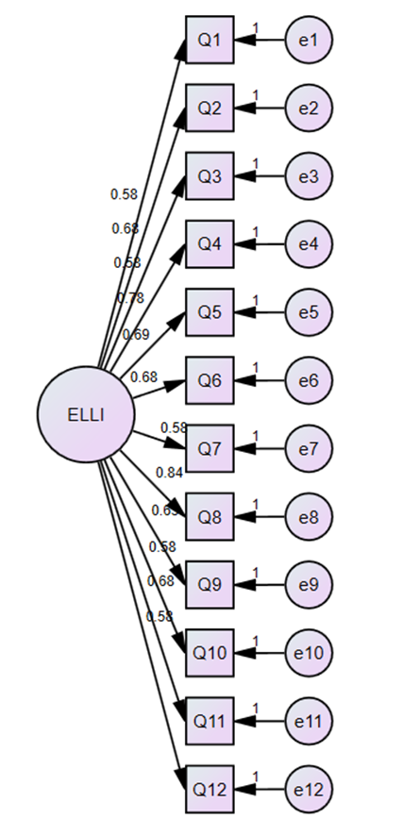
پاسخ به سوالات مطرح شده در فصل اول پژوهش
1) شرایط علّی اجرای متاورس در آموزش علوم مدارس متوسطه دوره اول شهر تهران کدامند؟
شاخص برازش | دامنه مورد قبول | مقدار مشاهده شده | ارزیابی شاخص برازش
df/2χ | ۵≥ | 2/965 | مناسب
GFI | 0/09< | 0/903 | مناسب
AGFI | 0/09> | 0/867 | مناسب
CFI | 0/09< | 0/948 | مناسب
TLI | 0/09< | 0/936 | مناسب
RMSEA | 0/05> | 0/072 | مناسب
مدل اندازه گیری شرایط علّی
22

Slide 23
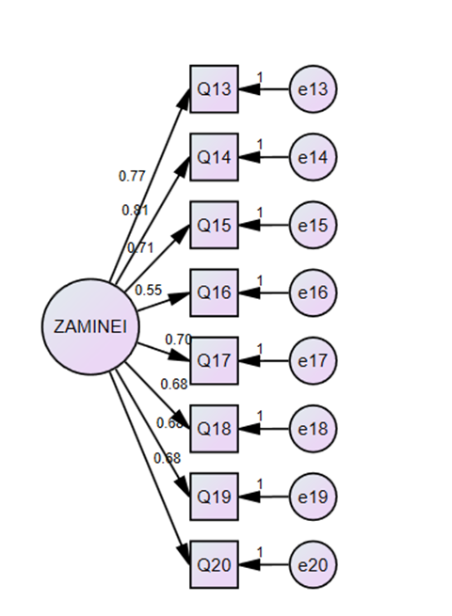
پاسخ به سوالات مطرح شده در فصل اول پژوهش
2) عوامل زمینه‌ای اجرای متاورس در آموزش علوم مدارس متوسطه دوره اول شهر تهران کدامند؟
شاخص برازش | دامنه مورد قبول | مقدار مشاهده شده | ارزیابی شاخص برازش
df/2χ | ۵≥ | 2/731 | مناسب
GFI | 0/09< | 0/930 | مناسب
AGFI | 0/09> | 0/893 | مناسب
CFI | 0/09< | 0/950 | مناسب
TLI | 0/09< | 0/932 | مناسب
RMSEA | 0/05> | 0/067 | مناسب
مدل اندازه گیری عوامل زمینه‌ای
23

Slide 24
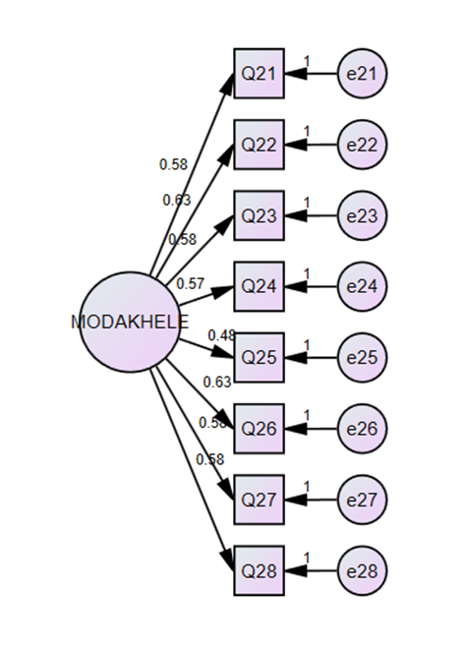
پاسخ به سوالات مطرح شده در فصل اول پژوهش
3) عوامل مداخله‌گر اجرای متاورس در آموزش علوم مدارس متوسطه دوره اول شهر تهران کدامند؟
شاخص برازش | دامنه مورد قبول | مقدار مشاهده شده | ارزیابی شاخص برازش
df/2χ | ۵≥ | 2/751 | مناسب
GFI | 0/09< | 0/971 | مناسب
AGFI | 0/09> | 0/941 | مناسب
CFI | 0/09< | 0/987 | مناسب
TLI | 0/09< | 0/965 | مناسب
RMSEA | 0/05> | 0/068 | مناسب
مدل اندازه گیری عوامل مداخله‌گر
24

Slide 25
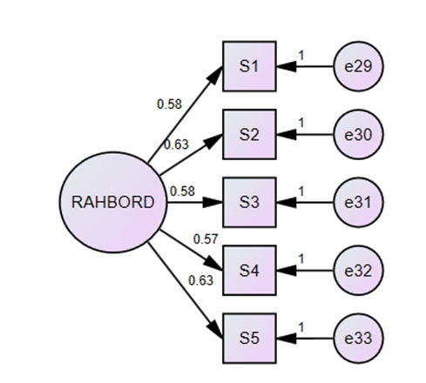
پاسخ به سوالات مطرح شده در فصل اول پژوهش
4) راهبردهای اجرای متاورس در آموزش علوم مدارس متوسطه دوره اول شهر تهران کدامند؟
شاخص برازش | دامنه مورد قبول | مقدار مشاهده شده | ارزیابی شاخص برازش
df/2χ | ۵≥ | 2/600 | مناسب
GFI | 0/09< | 0/975 | مناسب
AGFI | 0/09> | 0/943 | مناسب
CFI | 0/09< | 0/986 | مناسب
TLI | 0/09< | 0/976 | مناسب
RMSEA | 0/05> | 0/065 | مناسب
مدل اندازه گیری راهبردها
25

Slide 26
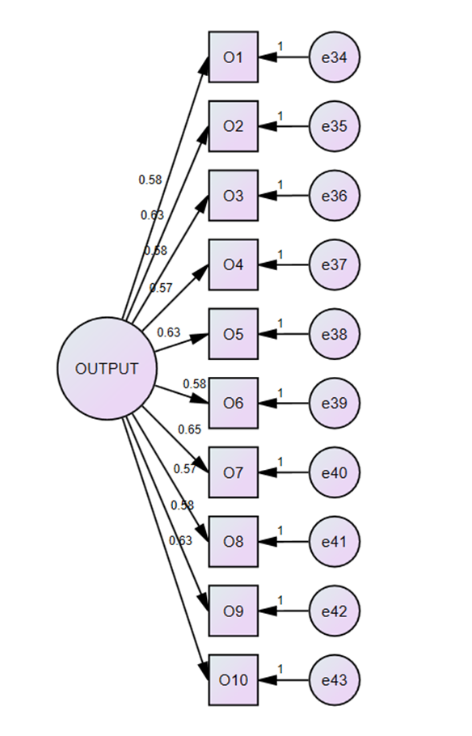
پاسخ به سوالات مطرح شده در فصل اول پژوهش
5) پیامدهای اجرای متاورس در آموزش علوم مدارس متوسطه دوره اول شهر تهران کدامند؟
شاخص برازش | دامنه مورد قبول | مقدار مشاهده شده | ارزیابی شاخص برازش
df/2χ | ۵≥ | 2/615 | مناسب
GFI | 0/09< | 0/957 | مناسب
AGFI | 0/09> | 0/923 | مناسب
CFI | 0/09< | 0/988 | مناسب
TLI | 0/09< | 0/982 | مناسب
RMSEA | 0/05> | 0/065 | مناسب
مدل اندازه گیری پیامدها
26

Slide 27
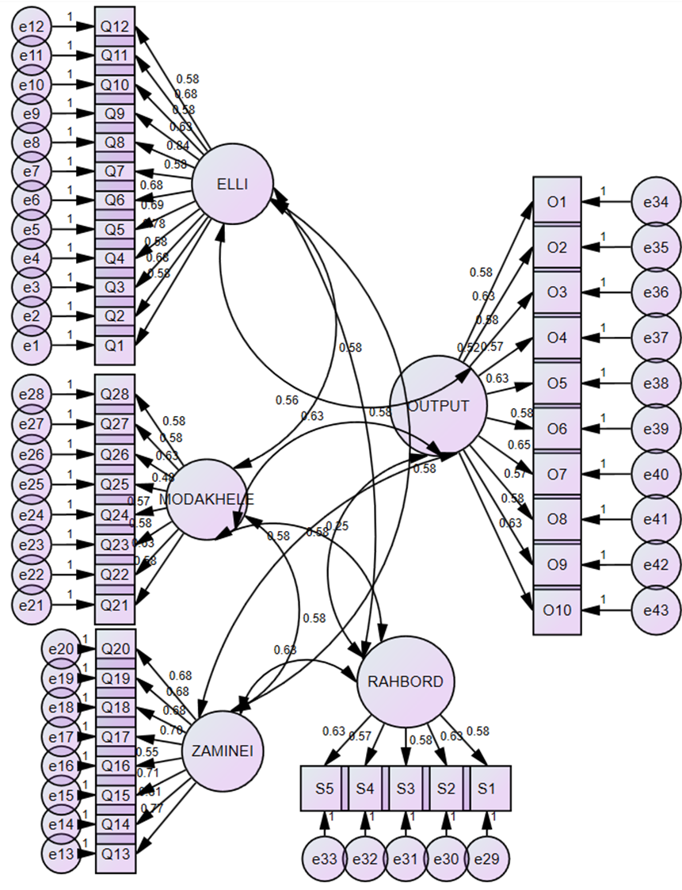
پاسخ به سوالات مطرح شده در فصل اول پژوهش
6) مدل اجرای جهان برتر در آموزش علوم مدارس متوسطه دوره اول شهر تهران چگونه است؟
شاخص برازش | دامنه مورد قبول | مقدار مشاهده شده | ارزیابی شاخص برازش
df/2χ | ۵≥ | 2/167 | مناسب
GFI | 0/09< | 0/930 | مناسب
AGFI | 0/09> | 0/872 | مناسب
CFI | 0/09< | 0/979 | مناسب
TLI | 0/09< | 0/965 | مناسب
RMSEA | 0/05> | 0/075 | مناسب
مدل اندازه گیری کلی متاورس در مدارس
27

Slide 28
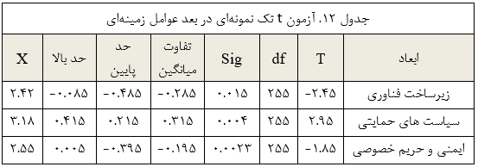
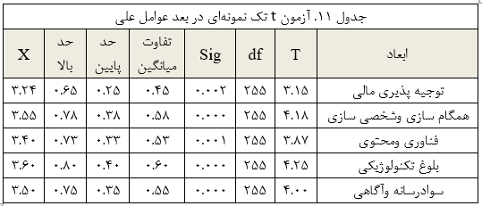
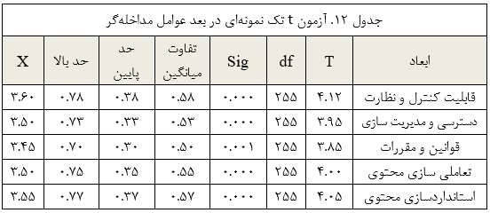
پاسخ به سوالات مطرح شده در فصل اول پژوهش
7) وضعیت شاخص‌های متاورس در آموزش علوم مدارس متوسطه دوره اول شهر تهران چگونه است؟
یافته‌ها
28

Slide 29
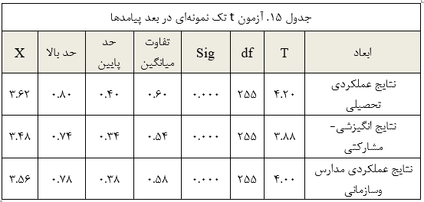
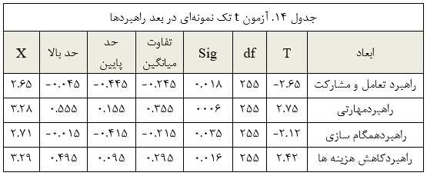
پاسخ به سوالات مطرح شده در فصل اول پژوهش
7) وضعیت شاخص‌های متاورس در آموزش علوم مدارس متوسطه دوره اول شهر تهران چگونه است؟
یافته‌ها
29

Slide 30
بحث و نتیجه گیری
سوال اول: شرایط علّی اجرای متاورس در آموزش علوم مدارس متوسطه دوره اول شهر تهران کدامند؟
از تجزیه و تحلیل داده­های کیفی تعداد 12 مقوله فرعی بدست آمد که در 5 مقوله اصلی شامل: سواد رسانه و آگاهی، بلوغ تکنولوژی، فناوری و محتوی، توجیه پذیری مالی، همگام سازی و شخصی سازی قرار گرفت.
یافته‌های این بخش همسو با یافته‌های لی و هوانگ (2022)، جئون (2021) کی و همکاران (2021) بود که برخی از مولفه‌های بدست آمده در مطالعه‌ی آن‌ها مشابه یافته‌های حاضر بود.
سوال دوم: عوامل زمینه‌ای اجرای جهان برتر در آموزش علوم مدارس متوسطه دوره اول شهر تهران کدامند؟
از تجزیه و تحلیل داده‌های کیفی تعداد 8 مقوله فرعی بدست آمد که در 3 مقوله اصلی سیاست های حمایتی، زیرساخت فناوری و ایمنی و حریم خصوصی قرار گرفت.
یافته‌های این بخش همسو با یافته‌های آزوری و حاج (2023) و شارما و کولکارنی (2022) همسو بود که به مهمترین عوامل زمینه‌ای در اجرای جهان برتر در آموزش علوم مدارس متوسطه دوره اول شهر تهران اشاره کرده بودند.
30

Slide 31
بحث و نتیجه گیری
سوال سوم: عوامل مداخله‌گر اجرای جهان برتر در آموزش علوم مدارس متوسطه دوره اول شهر تهران کدامند؟
از تجزیه و تحلیل داده‌های کیفی تعداد 8 مقوله فرعی بدست آمد که در 5 مقوله اصلی شامل: قابلیت کنترل و نظارت، دسترسی و مدیریت، قوانین و مقررات، استاندارد سازی محتوی و تعاملی سازی محتوی قرار گرفت.
یافته‌های این بخش همسو با یافته‌های زاکری و همکاران (2016)، کی و همکاران (2021)، تیان مین و همکاران (2019)، آزوری و حاج (2023) و شارما و کولکارنی (2022) همسو بود که به مهمترین عوامل مداخله‌گر در اجرای جهان برتر در آموزش علوم مدارس متوسطه دوره اول شهر تهران اشاره کرده بودند.
سوال چهارم: راهبردهای اجرای متاورس در آموزش علوم مدارس متوسطه دوره اول شهر تهران کدامند؟
از تجزیه و تحلیل داده­های کیفی تعداد 5 مقوله فرعی بدست آمد که در 4 مقوله اصلی شامل: راهبرد تعامل و مشارکت، راهبرد مهارتی، راهبرد همگام سازی و راهبرد کاهش هزینه‌ها قرار گرفت.
یافته‌های این بخش همسو با یافته‌های لی و هوانگ (2022)، شارما و کولکارنی (2022) و تیان مین و همکاران (2019) بود که برخی از مولفه‌های بدست آمده در مطالعه‌ی آن‌ها مشابه یافته‌های حاضر بود.
31

Slide 32
بحث و نتیجه گیری
سوال پنجم: پیامدهای اجرای متاورس در آموزش علوم مدارس متوسطه دوره اول شهر تهران کدامند؟
از تجزیه و تحلیل داده‌های کیفی تعداد 10 مقوله فرعی بدست آمد که در 3 مقوله اصلی شامل: نتایج عملکردی تحصیلی، نتایج انگیزشی-مشارکتی و نتایج عملکردی مدارس (سازمانی) قرار گرفت.
یافته‌های این بخش همسو با یافته‌های سینق و همکاران (2022)، هوانگ و چین (2022)، آزوری و حاج (2023) و ولی و بندوئی (1403) همسو بود که به مهمترین پیامدها در اجرای جهان برتر در آموزش علوم مدارس متوسطه دوره اول شهر تهران اشاره کرده بودند.
سوال ششم: مدل اجرای جهان برتر در آموزش علوم مدارس متوسطه دوره اول شهر تهران چگونه است؟
از تجزیه و تحلیل داده‌های کیفی و کمی مدل اصلی پژوهش حاضر تعداد 43 مقوله فرعی بدست آمد که در 20 مقوله اصلی قرار گرفت. همچنین، مدل در بخش کمی مورد برازش قرار گرفته و تایید شد.
در بررسی مطالعات همسو و ناهمسو مدلی که تمام عوامل و عناصر شناسایی شده در این پژوهش را داشته باشد در پیشینه‎های در دسترس و مورد مطالعه پژوهشگر یافت نشد با این حال برخی از پژوهش‌های گزارش شده در سوالات قبلی همسو با یافتههای حاضر بودند.
32

Slide 33
محدودیت تحقیق
در این پژوهش استفاده توامان از مصاحبه و پرسشنامه و مراجعه های متعدد و دسترسی محدود به برخی از جوامع هدف مورد بررسی، به دلیل مشکلات زمانی یکی از مهم ترین محدودیت ها از بعد زمانی بوده است. همچنین تحلیل پرسشنامه ای همواره با خطای قابل پذیرشی رو به رو می باشد که جز محدودیت های ذاتی تمامی تحقیقات کمی و کیفی می باشد. در نهایت کمبود تحقیقات مشابه داخلی و خارجی سبب گردید که امکان ارزیابی مستقیم و مقایسه ای نتایج این تحقیق با نتایج تحقیقات مشابه با محدودیت‌هایی رو به رو شود.
33

Slide 34

پیشنهادهای کاربردی
ارتقاء سیستم‌های شبکه در مدارس به منظور افزایش پهنای باند و اطمینان از دسترسی به اینترنت؛ ایجاد اتاق‌های کامپیوتر مجهز.
زیرساخت و فناوری
تشویق و حمایت از اعضای هیئت مدرسه برای شرکت در دوره‌های آموزشی مرتبط با فناوری؛ ایجاد اعتبار سیاست‌هایی که از فناوری حمایت می‎کنند
سیاست‌های حمایتی
ارتقاء آگاهی دانش‌آموزان؛ اجرای سیاست‌های حفاظت از اطلاعات شخصی دانش‌آموزان؛ تعیین مرزهای دقیق برای استفاده از داده‌ها.
ایمنی و حریم خصوصی
ارائه توضیحات دقیق در مورد هزینه‌ها و فواید پروژه متاورس؛ ارتقاء شفافیت در مدیریت مالی و ارائه گزارشات دوره‌ای.
مدیریت بهینه منابع
ایجاد فضاهایی برای تبادل نظر و اشتراک تجارب بین اعضا؛ ارائه دوره‌های آموزشی برای معلمان و کادر مدرسه.
همگام‌سازی و شخصی‌سازی
انتخاب و توسعه پلتفرم‌های آموزشی مناسب؛ ترویج استفاده از محتواهای دیجیتال و چندرسانه‌ای.
فناوری و محتوا
ارائه دوره‌های آموزشی برای دانش‌آموزان و اعضای هیئت مدرسه؛ ترویج فرهنگ استفاده مسئولانه از رسانه‌ها و اطلاعات.
سواد رسانه و آگاهی
ایجاد پلتفرم یا سامانه‌ای آنلاین برای تعامل؛ برگزاری جلسات و میتینگ‌های ماهیانه با حضور اولیاء و معلمان.
راهبرد تعامل و مشارکت
34

Slide 35
پیشنهادهای کاربردی
برگزاری دوره‌های آموزشی به‌روز در زمینه‌های مهارتی؛ ایجاد فرصت‌هایی برای توسعه مهارت فردی معلمان.
راهبرد مهارتی
استفاده از نرم‌افزارها و سامانه‌های مدیریت تحصیلی جهت همگام‌سازی؛ ترویج استفاده از ابزارهای اشتراک گذاری و همکاری آنلاین.
راهبرد همگام‌سازی
ارزیابی و بهینه‌سازی هزینه‌های مرتبط با استفاده از فناوری؛ استفاده از راهکارهای مدیریت هزینه.
راهبرد کاهش هزینه‌ها
ایجاد سیستم‌های نظارتی پیشرفته ‌برای کنترل فعالیت‌های دانش‌آموزان؛ ایجاد پروتکل‌های امنیتی برای محافظت از اطلاعات شخصی.
قابلیت کنترل و نظارت
فراهم سازی زیرساخت‌های فناورانه قوی از طریق مدارس؛ سازمان‌دهی مدیریت منابع دیجیتالی؛ فراهم نمودن زیرساخت‌های فناورانه قوی.
دسترسی و مدیریت
تدوین سیاست‌ها و قوانین مشخصی برای استفاده از متاورس؛ آموزش مداوم دانش‌آموزان و کادر آموزشی؛ تشکیل تیم‌های نظارتی.
قوانین و مقررات
طراحی محتوای آموزشی توسط مدارس؛ استفاده از فناوری‌های واقعیت افزوده و مجازی؛ ایجاد امکان برقراری ارتباط مستقیم بین دانش‌آموزان و معلمان.
تعاملی سازی محتوی
تمرکز مدارس بر ایجاد و استفاده از محتوای استاندارد؛ همکاری با متخصصان آموزشی و فناوری؛ ایجاد کتابخانه‌های دیجیتالی مشترک.
استاندارد سازی محتوی
35

Slide 36
پیشنهادهای پژوهشی
متناسب با اجرای این پژوهش می‌توان پیشنهاداتی نیز در راستای اجرای پژوهش‌های بیشتر توسط سایر پژوهشگران مطرح نمود:
بررسی نقش پیاده سازی مدل متاورس در بهبود عملکرد تحصیلی دانش آموزان.
تبیین ارتباط بین پیاده سازی متاورس و افزایش سطح مشارکت در یادگیری دانش‌آموزان.
استفاده از رویکرد های شبکه عصبی و هوش مصنوعی در پیاده سازی متاورس به صورت اثربخش.
تبیین و شناخت جایگاه نوآوری در آموزش با روش‌ها و رویکردهای نوین.
36

Slide 37

تقدیر
و
تشکر
از تمامی عزیزانی که در به سر انجام رسیدن پژوهش حاضر همکاری کردند صمیمانه تشکر و قدردانی می‌نمایم.
از توجه
شما

